Slide 1
OpenHarmonyOS 华为云IoT应用开发-智慧路灯

Slide 2
目 录
CONTENTS
01
硬件连接
02
华为云IoT接口分析
03
设备端源代码分析
04
华为云IoT平台产品创建
05
设备对接华为云IoT平台
06
华为云IoT平台演示

Slide 3
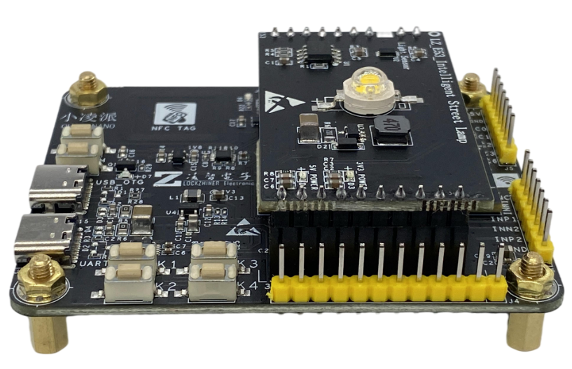
硬件连接
01

Slide 4
华为云IoT接口分析
02
void device_info_init(char *client_id, char *username, char *password);
该函数主要功能是初始化华为云设备信息。
参数client_id为客户端ID；
参数username为用户名；
参数password为密码。
无返回值。
int oc_mqtt_init(void);
该函数主要功能是初始化MQTT客户端。
返回值为0则成功；-1则获取设备信息失败；-2则初始化失败。

Slide 5
华为云IoT接口分析
02
int oc_mqtt_profile_propertyreport(char *deviceid, oc_mqtt_profile_service_t *payload);
该函数主要功能是按照华为云上产品模型中定义的格式，将设备的属性数据上报到华为云。
参数deviceid：设备ID
参数payload：需要上传的消息指针。
返回0为成功，其余为失败。

Slide 6
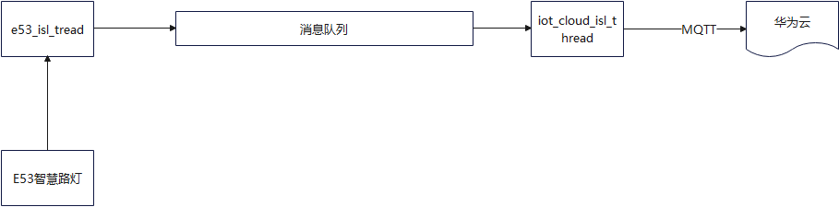
03
设备端源代码分析
在iot_cloud_isl_example函数中创建1个消息队列，2个任务。

Slide 7
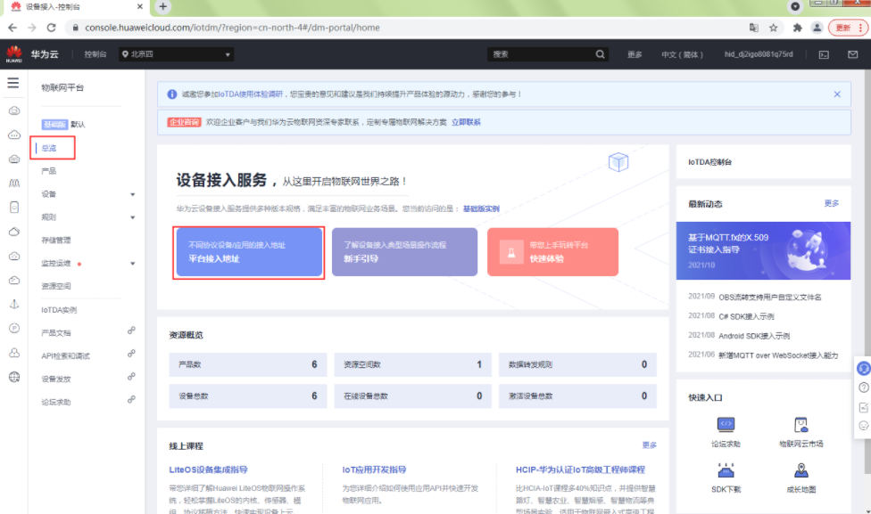
04
华为云IoT平台产品创建
华为云网址 https://www.huaweicloud.com/product/iotdm.html

Slide 8
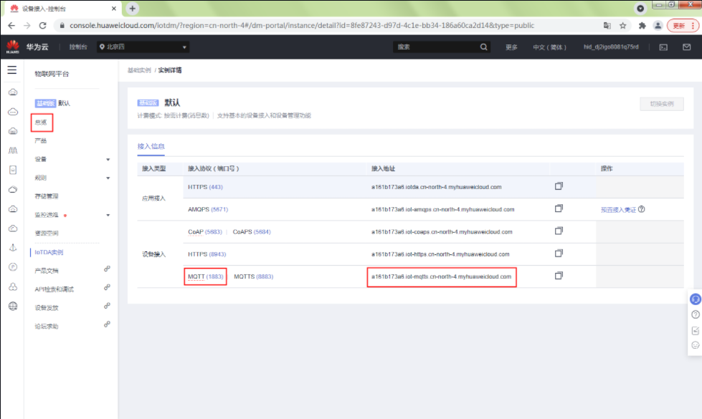
04
华为云IoT平台产品创建

Slide 9
04
华为云IoT平台产品创建
WIN + R键打开PC命令行CMD，执行如下命令获取接入域名的IP地址。
ping a161b173a6.iot-mqtts.cn-north-4.myhuaweicloud.com
通过ping命令可以查询到接入域名的IP地址为121.36.42.100
IP地址对应例程代码中的OC_SERVER_IP，端口号1883对于例程代码中的OC_SERVER_PORT。
#define OC_SERVER_IP "121.36.42.100"
#define OC_SERVER_PORT 1883

Slide 10
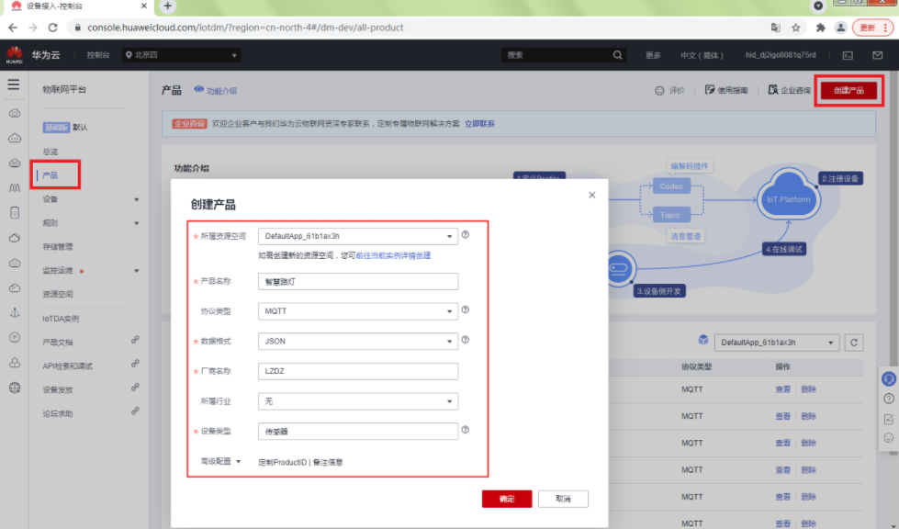
04
华为云IoT平台产品创建

Slide 11
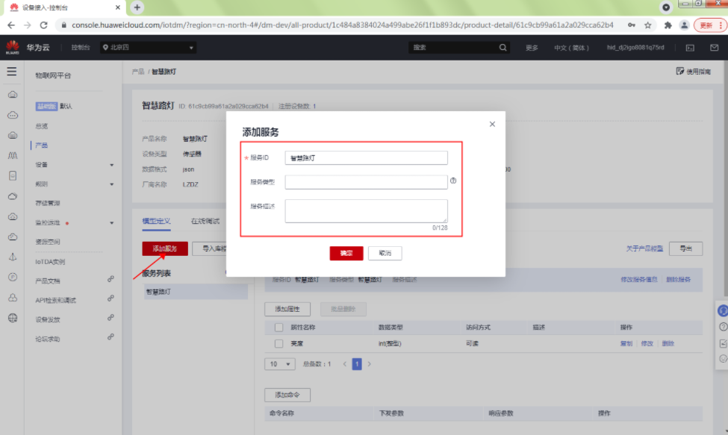
04
华为云IoT平台产品创建

Slide 12
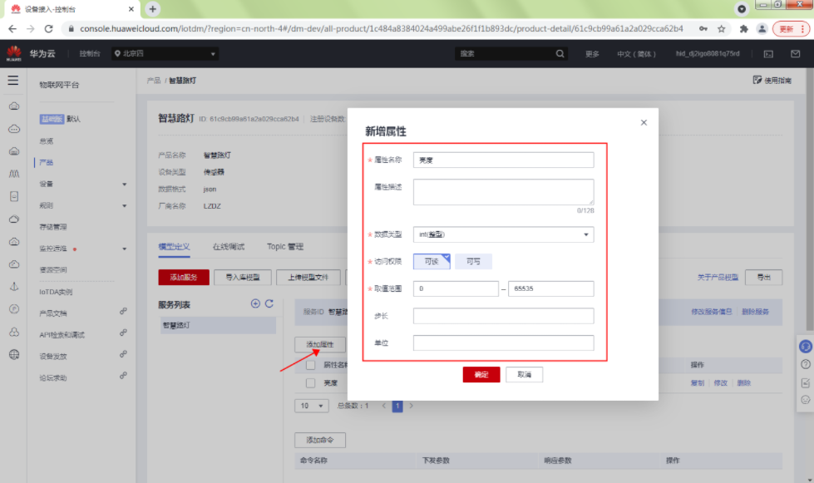
04
华为云IoT平台产品创建

Slide 13
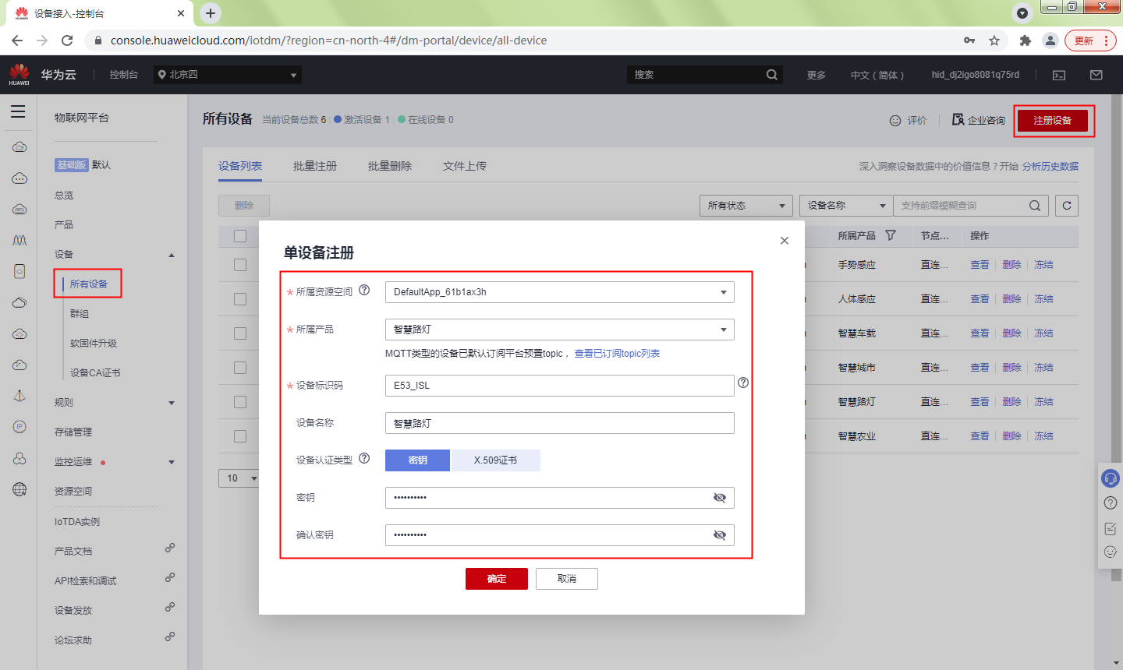
04
华为云IoT平台产品创建

Slide 14
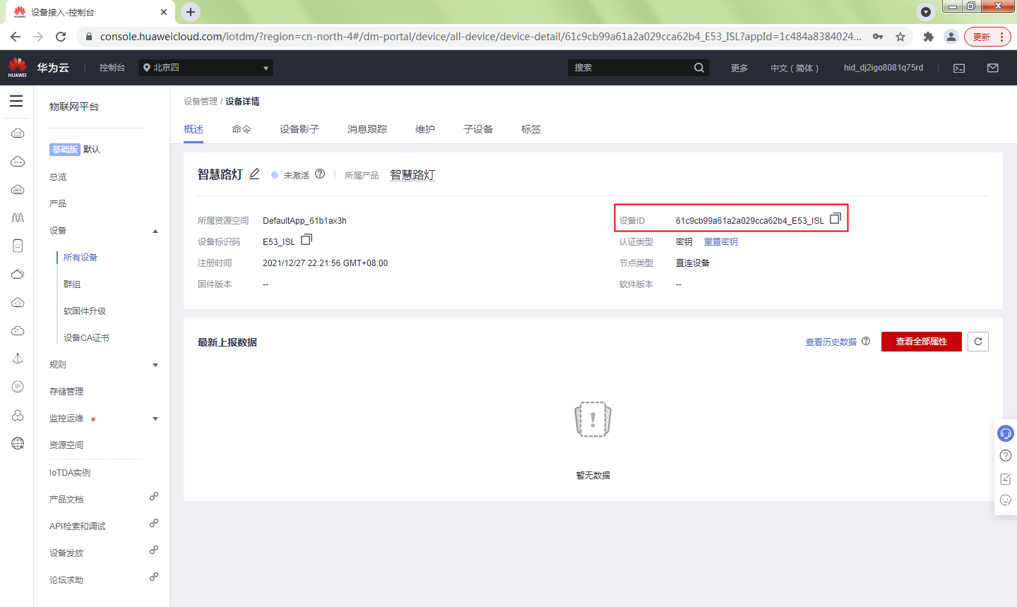
04
华为云IoT平台产品创建

Slide 15
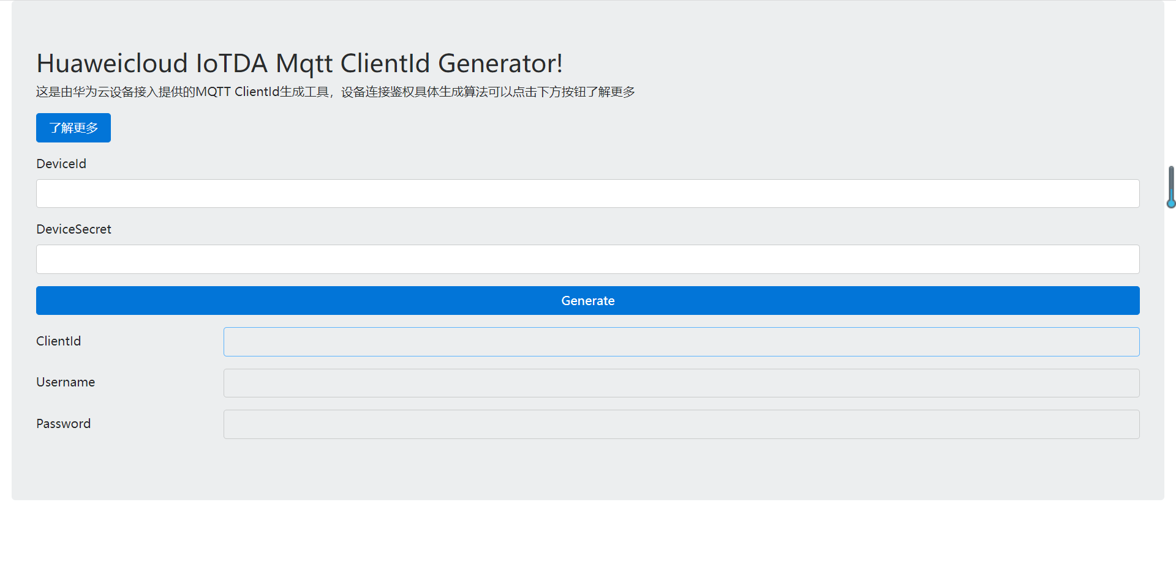
05
设备对接华为云IoT平台
连接华为云前需要获取CLIENT_ID、USERNAME、PASSWORD，访问
https://iot-tool.obs-website.cn-north-4.myhuaweicloud.com/

Slide 16

05
设备对接华为云IoT平台
WIFI连接网络
修改例程代码\device\rockchip\rk2206\sdk_liteos\board\src\config_network.c中的WIFI_SSID和WIFI_PASSWORD为使用WIFI的SSID和密匙，用于连接网络，设备通过WIFI访问华为云。

Slide 17
06
华为云IoT平台演示
1、修改编译脚本
修改 vendor/lockzhiner/rk2206/sample 路径下 BUILD.gn 文件，指定 d3_iot_cloud_intelligent_street_lamp 参与编译。
"./d3_iot_cloud_intelligent_street_lamp:iot_cloud_isl_example",
修改 device/lockzhiner/rk2206/sdk_liteos 路径下 Makefile 文件，添加 -liot_cloud_isl_example 参与编译。
hardware_LIBS = -lhal_iothardware -lhardware -liot_cloud_isl_example
2、编译固件
hb set -root .
hb set
hb build –f
3、烧写固件

Slide 18
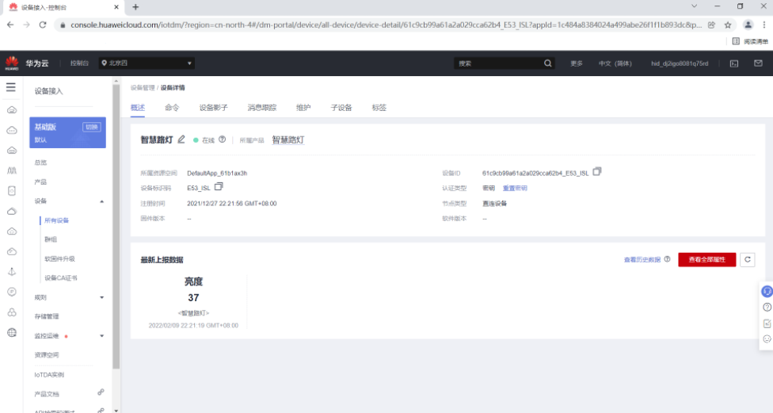
06
华为云IoT平台演示

Slide 19
谢谢聆听
单击此处添加副标题内容

